Slide 1
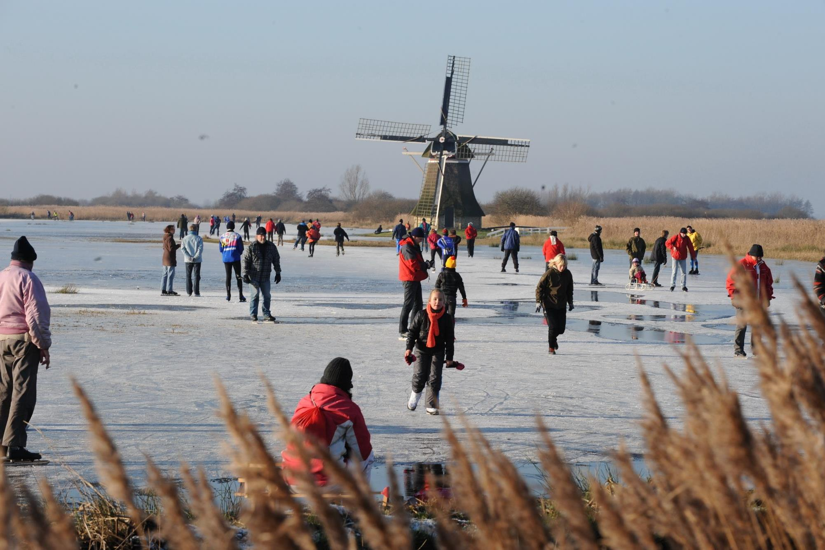

IJSTIJD!
Samen meer kinderen leren schaatsen
25 september 2018
Notes:
Tekst of logo toevoegen in plaats van DAIKIN & KPN.
Wanneer nodig, verwijder het bestaande logo d.m.v. de ‘Delete’-knop. Klik op het pictogram om een nieuw logo in te voegen.
Selecteer het gewenste logo en klik op ‘Invoegen’.
Om het logo te schalen of bij te snijden, ga naar de tab ‘Hulpmiddelen voor afbeeldingen - Opmaak’ en klik op de knop ‘Bijsnijden’. Schaal met de bolletjes het logo en met de hoekjes het logokader.
Om het logo precies in het afbeeldingskader te krijgen, klik op het pijltje onder de knop ‘Bijsnijden’ en kies ‘Aanpassen’.

Slide 2


Slide 3
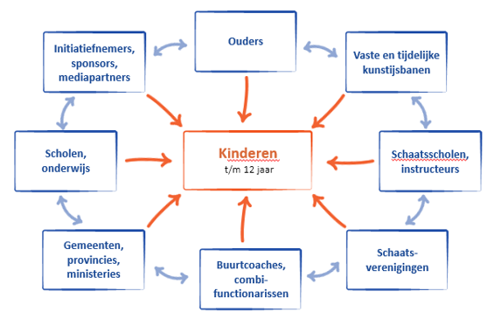

Slide 4
Kansen voor verenigingen
250.000 kids krijgen na het schoolschaatsen een polsbandje met unieke code. Hiermee krijgen ze toegang tot een aanbod van ijsbanen en schaatsverenigingen om nog eens te komen schaatsen.
Zichtbaarheid van het aanbod van verenigingen op schaatsen.nl/ijstijd.
Leerkrachten en buurtsportcoaches worden ambassadeurs van het schaatsen (scholingsdagen, lespakketten en een e-learning programma).
Workshop voor verenigingstrainers: schaatsen is fun.
Workshop op elke ijsbaan van experts van de Rabobank en NOCNSF voor verenigingen over ledenwerving en modern sportaanbod.
Bijdrage van €40.000 voor pilots met verschillende vormen van kennismakingslessen. Beschikbaar voor samenwerkende verenigingen op 10 ijsbanen.
Verbinding tussen verenigingen, ijsbaan, schaatsscholen en buurtsportcoaches om samen de jeugd enthousiast te maken voor het schaatsen.

Slide 5
Vervolgaanbod
Voor de schoolschaatsers komt op schaatsen.nl/ijstijd een platform waar verenigingen en ijsbanen hen een aanbod kunnen doen om (gratis) nog een keer te komen schaatsen.
Door het creëren van een mooi vervolgaanbod hebben verenigingen de zekerheid dat het aanbod door een grote groep schoolschaatsers gezien gaat worden.
Het vervolgaanbod kan bestaan uit bijv. een proefles of andere activiteit van de vereniging.
Het aanbod kan in eerste instantie vergelijkbaar zijn met de al bekende AH actie.
Op de verenigingsavond wordt met de andere verenigingen en ijsbaan gekeken of er kansen zijn om (gezamenlijk) het vervolgaanbod nog beter af te stemmen op de basisschooljeugd.
Waar ijsbaantoegang een probleem is kan een pilot gedaan worden met verschillende vormen van kennismakingslessen met verenigingen. Per ijsbaan worden jullie hiervan op de hoogte gebracht.

Slide 6
Verenigingsavond
Op alle ijsbanen komt een verenigingsavond met workshops voor trainers, bestuurders en vrijwilligers met als thema: ‘Hoe kunnen verenigingen profiteren van IJSTIJD! op hun ijsbaan?’ Deze vinden plaats in oktober en november zodat de vereniging de uitkomsten nog dit seizoen kunnen toepassen.
Gezamenlijke kickoff en presentatie IJSTIJD!
Workshop op het ijs voor verenigingstrainers: ‘schaatsen is fun’ op basis van FUNdamentels. Voor ledenwerving is fun tenslotte belangrijker dan een ‘echte schaatsles’.
Workshop van experts van de Rabobank en NOCNSF voor bestuurders over ledenwerving en slimme vormen van lidmaatschap voor nieuwe leden.
Brainstorm met de andere verenigingen en ijsbaan met als thema: ‘Zijn er kansen om (gezamenlijk) het vervolgaanbod nog beter af te stemmen op de basisschooljeugd?’

Slide 7
Hoe doet een vereniging mee?
Realiseer een vervolgaanbod en plaats het op de site (instructie volgt per mail aan de vereniging).
Meld je aan voor de verenigingsavond op jullie ijsbaan. Datum wordt vastgesteld in overleg met baancommissie en ijsbaan, waarna uitnodiging volgt.
Bespreek de mogelijke samenwerking met de ijsbaan en collega verenigingen tijdens de workshop.
Meld je eventueel aan voor de pilots.
Plaats aanvullingen op het vervolgaanbod op de site.
Per stap krijgen jullie de concrete informatie en instructies toegestuurd.
Voor vragen aan het IJSTIJD! team, mail ijstijd@knsb.nl of bel Martijn Hagens via 088-4892037

Slide 8
Kalender IJSTIJD!
Week 24 september informatiebrief aan verenigingen
Vanaf 26 september vaststellen datum voor de verenigingsavond met baancommissies / baanverenigingen en ijsbanen.
Vanaf 4 oktober uitnodigen verenigingen voor verenigingsavonden
Week 8 oktober platform live
Week 8 oktober start schoolschaatsen en uitgifte polsbandjes op de eerste ijsbanen
Week 8 oktober landelijk persbericht over IJSTIJD!
Er vindt een veelvoud aan activiteiten plaats. De processen lopen grotendeels parallel en worden door het projectteam gecoördineerd en afgestemd met stakeholders.
Voor vragen aan het IJSTIJD! team, mail ijstijd@knsb.nl of bel Martijn Hagens via 088-4892037

Slide 9


